Slide 1




Développer le commerce au centre-ville de Roubaix
4 objectifs /26 actions

Slide 2
Le contexte national
Un commerce de centre-ville en mutation
Le développement du commerce en ligne
Un bouleversement des habitudes de consommation
Vers une consommation plus responsable
Notes:
Le commerce de centre-ville connait une profonde mutation. La dynamisation du commerce de centre-ville est devenue un enjeu national. Au-delà de son impact économique, le développement du commerce en ligne a profondément bouleversé les attentes des consommateurs y compris au centre-ville.
Ces changements d’habitudes de consommation obligent le commerce physique à des transformations importantes. Dans un contexte économique toujours difficile, les évolutions rapides des modes de consommation ne sont pas sans conséquences pour de nombreux commerces des cœurs de ville.
Une prise de conscience générale de l’urgence de la situation a conduit à la mise en place de nouvelles initiatives au niveau national (plan action cœur de ville, propositions de loi, nombreux colloques et mobilisation des acteurs….)

Slide 3

A Roubaix
Une association structurante pour le Tourisme et le Commerce : Roubaix Côté Commerce.
Les service commerce et développement économique de la Ville de Roubaix. (Plan commerce)
Création d’un poste de Manager de Centre-Ville en juin 2018.
Diagnostic de juin à septembre 2018.
Présentation du plan d’actions Centre-Ville : septembre 2018.
Notes:
A Roubaix, la municipalité s’appuie sur l’association Roubaix Côté Commerce (RCC) regroupant des élus municipaux, des représentants de la CCI, des commerçants indépendants et des grandes enseignes de la ville pour valoriser et structurer l’offre commerciale roubaisienne.
Consciente des enjeux que représente l’activité commerçante au centre-ville, la Ville de Roubaix a décidé d’intégrer à RCC, un poste de Manager de centre-ville afin d’accompagner les commerçants en place face aux difficultés actuelles. Le Manager de centre-ville a pour mission de coordonner et d’impulser de nouvelles animations commerciales et de concourir à la valorisation de l’image de la ville en contribuant à son dynamisme
Le Manager de centre-ville, recruté le 01 juin 2018, a également pour tache d’accompagner la diversification et l’extension de l’offre commerciale roubaisienne.
Afin de bien définir les objectifs et de proposer des actions correspondant à la situation du commerce au centre-ville de Roubaix et aux attentes de la clientèle, une étude préalable au plan d’actions a été menée du 01 juin au 30 août 2018.
Il ne s’agit pas d’une nouvelle étude sur le commerce de centre-ville à Roubaix, de nombreuses réflexions ont déjà été menées et des outils de suivi de l’activité existent. Cette recherche constitue un simple appui supplémentaire à la réflexion engagée. Elle permet d’identifier des éléments communs à l’ensemble des acteurs interrogés en termes de priorité d’actions.
Les actions proposées feront l’objet d’une présentation aux élus de la Ville de Roubaix pour validation courant septembre 2018.

Slide 4
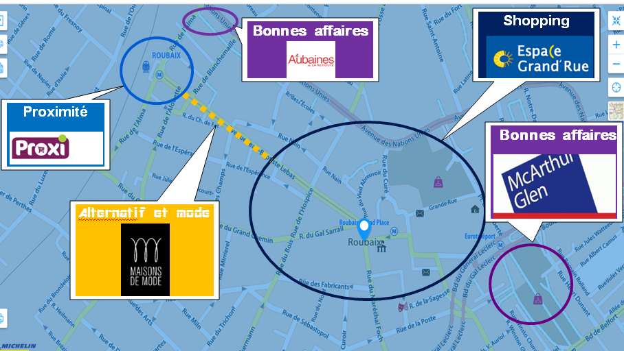
Le périmètre d’actions
Notes:
Le périmètre d’actions s’étend sur la colonne vertébrale du cœur de ville, du centre Outlet Mac Arthur Glen à la Place de la Gare.
Il intègre 4 pôles d’attractivité commerçants distincts : Mac Arthur Glen - Secteur Grand’rue, centre commercial, Cœur de Ville - L’Avenue Jean Lebas L’axe créatif, le chemin de la Piscine - La Place de la Gare

Slide 5
Etude préalable
Commerçants 50 entretiens individuels
Personnes ressources 20 entretiens individuels
Consommateurs 177 questionnaires
Analyse des données et études disponibles
Benchmark et réseaux pros

Slide 6
Extrait enquête consommateurs

Slide 7
Extrait enquête consommateurs

Slide 8
SYNTHESE A.F.O.M
LES PRINCIPAUX ATOUTS IDENTIFIES
Atout N°1 : le mix Patrimoine / Culture / Evénements
Atout N°2 : l’identité commerçante de Roubaix
Atout N°3 : les atouts stratégiques (situation, transports, sièges grandes entreprises, étudiants…)
LES PRINCIPALES FAIBLESSES IDENTIFIEES
Faiblesse N° 1 : une diversité commerciale trop faible
Faiblesse N° 2 : l’environnement de l’offre commerciale
Faiblesse N°3 : Le manque de lien entre les différents pôles d’attractivité.
Faiblesse N°4 : la baisse du pouvoir d’achat
Notes:
page 12 . Un regard extérieur posé sur le centre-ville, en découverte, permet de mettre en lumière des atouts ou des faiblesses non-évoqués par les différents type d’interlocuteurs.
Les recherches dans d’autres villes et les échangent d’expériences apportent des idées d’action, de communication, de promotion, de service à la clientèle parfois méconnues par les personnes interrogées.
De la même façon, certaines menaces peuvent ne pas avoir été évoquées par les consommateurs ou les commerçants..
Cette analyse permet de hiérarchiser les priorités d’action, d’en regrouper certaines et de déterminer les axes prioritaires à mettre en place dans le cadre de la stratégie à mener.
LES PRINCIPAUX ATOUTS IDENTIFIES
Atout N°1 : le mix Patrimoine / Culture / Evénements
Souffrant parfois d’une image dégradée, la découverte de Roubaix surprend par la qualité de préservation et de valorisation de son patrimoine, par la richesse de sa vie culturelle et par l’ampleur et la qualité des événements programmés.
En cela, la priorité donnée en terme d’atout au mix Patrimoine / Culture / Evénements est partagé par la majorité des interlocuteurs. Cet atout N°1 du centre-ville de Roubaix favorise le développement touristique comme le développement commercial.
Positionné sur des points forts et spécifiques comme le détournement de lieux, le Ville de Roubaix s’est forgé une histoire autour d’un patrimoine industriel et multiculturel. Ce cadre unique permet d’offrir une expérience au centre-ville différente de celle des villes environnantes.
Le patrimoine du cœur de ville de Roubaix est un puissant vecteur d’attractivité, de flux et de commercialité à développer. Sa valeur est reconnue par le label ville d’art et d’histoire obtenu en 2001.
Cet atout marque l’identité du centre-ville, par son caractère exceptionnel et unique. De l’avis de l’ensemble des personnes interrogées, il faut poursuivre les efforts d’intégration du commerce dans les actions de communication, de promotion ainsi que dans les grands événements organisés au cœur de ville.
Atout N°2 : l’identité commerçante de Roubaix
Sans être exprimé très concrètement car difficile à définir, ce qui frappe lors des rencontres avec les acteurs c’est le sentiment d’appartenance à Roubaix.
Nombreux sont les commerçants qui, au-delà des difficultés, expriment leur fierté d’exercer à Roubaix et leur volonté d’y rester ancré pour y développer leur activité.
La tradition commerçante fait partie intégrante de l’identité roubaisienne.
Le passé commerçant de la Ville de Roubaix est impressionnant et mériterait d’être rappelé plus souvent car c’est ici que sont nés de nombreux concepts de distribution. Sans remonter jusqu’aux seigneurs Jean et Pierre de Roubaix qui établirent des liens de commerce avec le reste du monde, Roubaix a, dans son histoire récente vu se développer le commerce moderne.
La Vente Par Correspondance dès 1922 avec la Redoute, l’avènement de la grande distribution avec la naissance du groupe Auchan dans le quartier de « hauts champs », le premier centre « outlet » de France ouvert en 1984 rejoint en 1999 par Mac Arthur Glen, sont autant de pratiques commerciales qui sont nées et qui se sont développées à Roubaix.
Aujourd’hui encore, avec des sites expérimentaux tels que celui de Blanchemaille, Roubaix innove dans le domaine du commerce et des nouvelles technologies.
Cette identité forte a laquelle le commerce est associé est un atout essentiel pour la ville des bonnes affaires, en cette période de mutation des métiers du commerce.
Il faut s’appuyer sur cette identité pour continuer à inventer et positionner Roubaix en terrain d’expérimentation pour de nouvelles façons de commercer.
Atout N°3 : les atouts stratégiques
Roubaix bénéficie d’atouts stratégiques importants auxquels les enseignes, les porteurs de projets sont sensibles. Ces atouts devront être mis en avant dans les communications, les outils, les actions en direction des investisseurs.
Une zone de chalandise privilégiée :
Ville de 100 000 habitants, Roubaix est au cœur d’un potentiel urbain de 220 000 habitants, le roubaisis.
40 000 salariés intra-muros.
10 000 étudiants intra-muros.
Idéalement situé : à 9 minutes de la gare Lille Flandres. Bus, métro, tramway … Accès routier simple et rapide par voies rapides.
Une ville active :
Berceau du commerce moderne, la ville abrite de nombreuses grandes entreprises leaders :

Slide 9
SYNTHESE A.F.O.M
LES PRINCIPALES OPPORTUNITES IDENTIFIEES
Opportunité N°1 : l’action des collectivités
- La réouverture du Musée de la Piscine après extension
La rénovation de l’église St Martin et les aménagements du contour st Martin / vieil abreuvoir
Le programme d’aménagements urbains
Des aides financières (suggestion des commerçants)
Opportunité N°2 : l’action des commerçants
Les services à la clientèle (suggestions des consommateurs)
Notes:
LES PRINCIPALES OPPORTUNITES IDENTIFIEES
Opportunité N°1 : l’action des collectivités
Les investissements publics menés sur le centre-ville constituent des opportunités pour le commerce de bénéficier d’une nouvelle dynamique.
La réouverture du Musée de la Piscine après extension, un rendez-vous attendu à ne pas manquer.
Le Musée a fait la preuve de son rôle de « locomotive » pour le secteur Gare / Lebas et au-delà depuis son ouverture. Les commerçants en place entendent bien profiter d’un nouvel élan à l’occasion de sa réouverture en octobre prochain. Des actions d’accompagnement pour associer les commerçants à l’événement seront à programmer.
La réouverture du Musée coïncidera avec la mise en place de démarches pro-actives en direction des investisseurs et des enseignes. L’inauguration doit s’intégrer dans le discours de présentation du centre-ville aux prospects ciblés sur la base de l’étude consommateurs.
La rénovation de l’église St Martin et les aménagements du contour st Martin / vieil abreuvoir, un booster d’activité pour le secteur Grand Place.
Les travaux en cours sur l’église et programmés début 2019 pour le contour St Martin valoriseront zone actuellement froide pour l’activité commerciale hors CHR.
Une présentation du projet y compris dans sa dimension immobilière devra être intégrée aux démarches de prospection prévues fin 2018.
Le programme d’aménagements urbains
La restauration d’une activité urbaine globale conditionne le réamorçage de l’activité commerciale. Elle concerne autant l’immobilier que l’accessibilité ou le stationnement.
Les arbitrages concernant les aménagements doivent associer les commerçants et prendre en compte les priorités de développement commercial.
Progressivement pour chacun des projets d’aménagement, une communication impliquant les commerçants du centre-ville doit permettre de les y associer.
Des aides financières sont souhaitées par les commerçants pour accompagner l’investissement.
Pour y répondre, une action sur la taxe foncière (allégement ou exonération) pourrait être étudiée pour les nouvelles implantations.
Une incitation financière aux ravalements des façades peut également faire l’objet d’une étude.
Opportunité N°2 : l’action des commerçants
Les services à la clientèle sont évoqués par les consommateurs (carte de fidélité commune, évolution des horaires d’ouverture, plate forme internet commune, tickets parkings …) A noter que ce sont les consommateurs qui attendent aussi des actions dont l’initiative revient aux commerçants. Cette opportunité n’est que très peu évoquée par les commerçants eux-même. Cette constatation commune à de nombreuses études dans différentes villes est accentuée à Roubaix par l’absence de structure fédératrice des commerçants type association des commerçants du centre-ville ou fédération. Ce manque d’échange entre les acteurs économiques du centre-ville nuit à l’élaboration de projets commun en direction de la clientèle.

Slide 10
SYNTHESE A.F.O.M
LES PRINCIPALES MENACES IDENTIFIEES
Menace N° 1 : une expérience non-sécurisante.
Menace N° 2 : le dépérissement du centre-ville.
Menace N° 3 : le développement du commerce en ligne.
Menace N° 4 : la baisse du pouvoir d’achat
Notes:
LES PRINCIPALES MENACES IDENTIFIEES
Menace N° 1 : un sentiment croissant d’insécurité.
La dynamisation du centre-ville devra être accompagnée par un effort important sur le plan de la sécurité. Afin d’améliorer le sentiment de sécurité réclamé de concert par les commerçants et les consommateurs, une communication sur les actions entreprises est souhaitable. Parmi les actions souhaitées, la mise en place de caméras de surveillance revient régulièrement à l’occasion des entretiens réalisés comme dans les suggestions récoltées sur le web.
Menace N° 2 : le dépérissement du centre-ville.
La montée en gamme de l’offre commerciale du centre-ville doit être un des objectifs du plan d’action commerce. Elle permettra de modifier progressivement la perception du centre-ville et son image. Un travail en direction des enseignes, en respectant les données démographiques et de fréquentation par secteur géographique doit permettre de mixer les offres en répondant à tous les besoins d’une population aux profils très différents. La ville de Roubaix est à la fois une ville populaire et un territoire apprécié par des catégories sociales aux moyens élevés. Le commerce du centre ville doit répondre parallèlement à ces différents besoins.
Menace N° 3 : le développement du commerce en ligne.
La menace du développement du commerce en ligne n’est absolument pas abordée par les commerçants. Elle représente pourtant, au vue de son évolution, un élément essentiel de la réflexion à mener. Cette absence de prise en compte du sujet internet par les commerçants illustre un manque d’adaptation aux nouvelles technologies et aux nouvelles habitudes de consommation que celles-ci développent.
Des efforts important de sensibilisation des commerçants ont été mis en place par la ville de Roubaix, ateliers et accompagnements individuels. Une présence forte sur internet et les réseaux sociaux a été mise en place par Roubaix Côté Commerce. Ces actions doivent se poursuivre et se développer.
Une réflexion sur une plate forme commune présentant l’ensemble de l’offre commerciale peut également être engagé. Elle permettrait d’aborder les thèmes de la commande et de la livraison à distance. A envisager en fin de programme.

Slide 11
PLAN D’ACTIONS
4 OBJECTIFS / 26 ACTIONS
Objectif 1 : Soutenir et accompagner les commerces en place
12 actions proposées
Objectif 2 : Faciliter l’implantation de nouveaux commerces
innovants et différenciant
7 actions proposées
Objectif 3 : Encourager le développement de nouvelles
expériences de commerce
4 actions proposées
Objectif 4 : Lier l’activité commerciale à celles des pôles majeurs d’attractivité du centre-ville.
3 actions proposées

Slide 12
L’organisation opérationnelle
Roubaix Côté Commerce
Membres actuels :
Ville de Roubaix (4 membres)
Chambres consulaires (2 membres CCI , 1 membre CMA)
Personnalités qualifiées (2 membres)
Grandes enseignes (Mac Arthur Glen, l’Usine, Cinéma, Espace Grand Rue, 4 membres)
Union Commerciale du Centre Ville de Roubaix (non représentée)
Les nouveaux acteurs invités à rejoindre RCC au sein du comité de pilotage du plan d’actions pourraient être :
Le collège « acteurs économiques du centre-ville » (1 représentant des commerçants + 1 représentant des autres acteurs économiques du centre-ville)
Parcogest (Associations ou entreprises non commerciales œuvrant pour le développement du centre-ville)
Transpole (Associations ou entreprises non commerciales œuvrant pour le développement du centre-ville)
Paris store (Grande enseigne)
Les modalités de participation de chacun de ces nouveaux membres feront l’objet d’une discussion en Assemblée Générale avant leur intégration.
Notes:
. L’organisation opérationnelle
Conformément au préalable posé en introduction, une organisation impliquant l’ensemble des acteurs concernés est à mettre en place afin de mener à bien le plan d’actions.
Ce plan d’actions rejoint et prolonge le dispositif cadre de la Ville de Roubaix baptisé Plan d’Actions en Faveur du Commerce et voté le 07 décembre 2017, lui donnant une dimension plus opérationnelle.
L’association Roubaix Côté Commerce (RCC) rassemble sur les sujets intimement liés du tourisme et du commerce, la Ville de Roubaix, la CCI ainsi que des acteurs majeurs comme Mac Arthur Glen ou l’Usine.
RCC apparait comme le meilleur cadre à l’élargissement de la réflexion et des actions à d’autres partenaires, en premier lieu desquels : les commerçants.
L’implication des commerçants est indispensable. En l’absence de structure représentative des commerçants à l’échelle de l’ensemble du centre-ville, il est proposé après validation en A.G et après modifications éventuelle des statuts, de créer un collège représentatif des commerçants dont un représentant désigné pourrait siéger aux assemblées de RCC. L’animation de ce collège serait assurée par le Manager de Centre-Ville ce qui permettrait de maintenir, un échange permanent avec les commerçants.
De la même façon et pour impliquer l’ensemble des acteurs dans la réalisation du plan d’actions, il est proposé d’élargir la participation aux principaux acteurs impliqués dans la vie économique du centre-ville.
Les nouveaux acteurs invités à rejoindre RCC au sein du comité de pilotage du plan d’actions pourrait être :
La Métropole Européenne de Lille
La Chambre des Métiers et de l’Artisanat
Parcogest
Maisons de modes
Le collège commerçant
Une association de consommateur (CLCV ?)
Les modalités de participation de chacun de ces nouveaux membres feront l’objet d’une discussion en Assemblée Générale avant leur intégration.
Des groupes techniques seront organisés et ouverts ponctuellement à des acteurs extérieurs au comité de pilotage (opérateurs, grands témoins, experts…). Les travaux de ces réunions seront présentées au comité de pilotage qui se réunira trimestriellement.
Le Manager de Centre-ville coordonnera l’organisation sous l’autorité du Président de l’association Roubaix Côté Commerce. Il mesurera l’impact et les retombées des actions entreprises et présentera un rapport annuel au comité de pilotage.

Slide 13


PLAN D’ACTIONS
- 26 FICHES ACTIONS
Objectifs – Effets attendus – Dépenses – Indicateurs de réalisations – Expérience comparables.
Budget 2018 : 25 500 €
Budget 2019 : 44 600 €
Budget 2020 : 44 000 €
QUELQUES ACTIONS PROPOSEES…

Slide 14

STRATEGIE DE DYNAMISATION DU COMMERCE AU CENTRE-VILLE DE ROUBAIX
Objectif 1 : Soutenir et accompagner les commerces en place
Action N°1 : LE RENDEZ-VOUS DU COMMERCE
Une journée dédiée au commerce et aux commerçants. Journée d’échanges et de rencontres.
Programme de conférence, de débats, de tables rondes, d’ateliers participatifs, de mini-salon réunissant des exposants pouvant apporter des solutions pratiques aux commerçants.
Ce rendez-vous annuel est aussi l’occasion de faire le point sur les actions engagées et sur celles à venir.

Slide 15
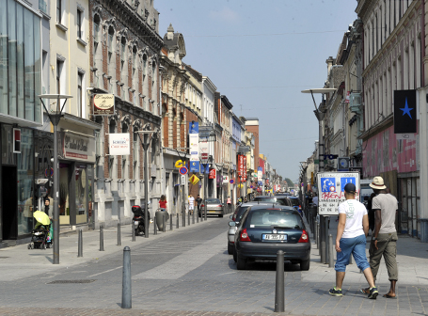
STRATEGIE DE DYNAMISATION DU COMMERCE AU CENTRE-VILLE DE ROUBAIX
Objectif 1 : Soutenir et accompagner les commerces en place
Action N° 6 : BOOSTEUR GRANDE RUE
Axe commerçant majeur du centre-ville, la Grande Rue doit faire l’objet d’une attention particulière.
Sur proposition de la CCI, un audit des commerçants en place, notamment dans le domaine de la devanture, des vitrines et des enseignes pourrait être mis en place. Il permettrait de bâtir avec les commerçants une reconfiguration de ces éléments afin d’en améliorer l’esthétique et d’en favoriser une harmonisation.
Par ailleurs, un diagnostic des éléments extérieurs tels que la chaussée, les trottoirs, les équipements de signalisation ou de propreté peut être envisagé afin de déterminer les améliorations à apporter pour rendre cette rue stratégique plus attractive.

Slide 16

STRATEGIE DE DYNAMISATION DU COMMERCE AU CENTRE-VILLE DE ROUBAIX
Objectif 1 : Soutenir et accompagner les commerces en place
Action N°7 : JEUDI OUI !
Sur la base de l’expérience de Mulhouse. Sur le secteur Grande Rue.
Organisation de nocturnes jusque 20 h, de mai à octobre.
Animations dans la rue.
Pour tout achat dans les magasins participants, un jeton remis aux clients offre une consommation sur une terrasse environnante.
Piétonisation de la Grande Rue 17/20 h à envisager.

Slide 17
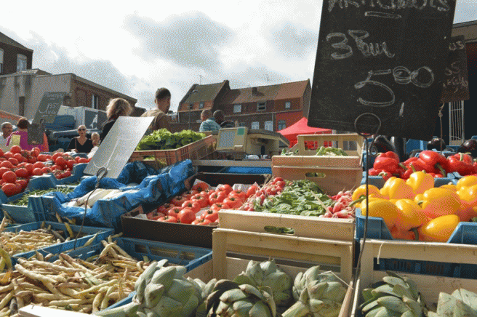
STRATEGIE DE DYNAMISATION DU COMMERCE AU CENTRE-VILLE DE ROUBAIX
Objectif 1 : Soutenir et accompagner les commerces en place
Action N° 8 : ETUDE MARCHES
Les marchés constituent un axe de fréquentation important pour les centre-ville. Celui-ci semble sous-dimensionné à Roubaix alors même que la demande se développe.
L’étude préalable a mis en exergue la faiblesse de l’offre de marchés de plein air et l’absence de halles au centre-ville.
Des projets tels qu’un marché bio à la gare Lebas, un marché nocturne, un marché flottant ou un développement du marché du samedi matin couplé avec des ventes à thèmes (fleurs, livres anciens…) ont été évoqués.

Slide 18


STRATEGIE DE DYNAMISATION DU COMMERCE AU CENTRE-VILLE DE ROUBAIX
Objectif 2 : Faciliter l’implantation de nouveaux commerces
innovants et différenciant
Action N° 16 : LE COMMERCE A L’ESSAI
Afin d’accompagner les porteurs de projets correspondant aux attentes identifiées, le dispositif « commerce à l’essai » ou « boutique à l’essai » a démontré son efficacité dans de nombreuses villes. Il s’agit de faire bénéficier au créateur de conditions d’exploitation privilégiées pour le permettre de tester la faisabilité de son projet, en situation.
Il bénéficie le plus souvent d’un loyer nul ou très modéré, d’un allégement de charges, d’une aide à la gestion et à la communication, d’un suivi comptable pour une période de 6 mois renouvelable une fois. A l’issue de cette période d’incubation, le néo-commerçant est également suivi dans le cadre de son implantation définitive dans un autre local du centre-ville. Rapprochement B.G.E

Slide 19
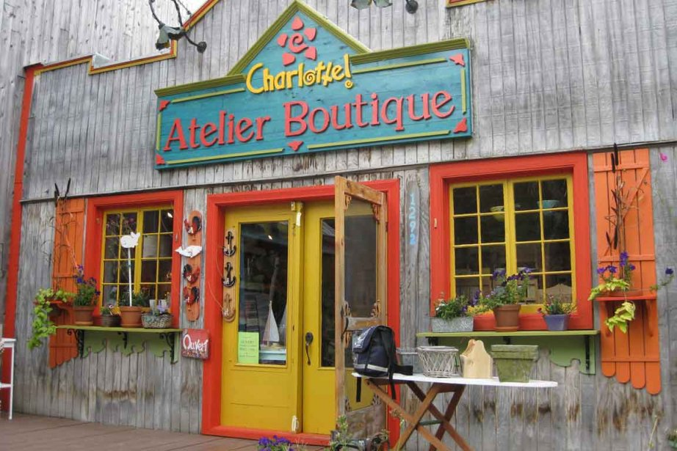
STRATEGIE DE DYNAMISATION DU COMMERCE AU CENTRE-VILLE DE ROUBAIX
Objectif 2 : Faciliter l’implantation de nouveaux commerces
innovants et différenciant
Action N° 18 : LE MULTI’SHOP
De nombreux créateurs roubaisiens ne peuvent affronter seuls les charges relatives à l’exploitation d’une surface commerciale.
Le « Multi-shop »permet à des créateurs désireux d’ouvrir boutique, de se regrouper au sein d’un même local, d’y partager un atelier et un espace de vente.
Localisation de l’expérience, mise en contact de différents créateurs (4 maxi), organisation, lancement et suivi de l’expérience.

Slide 20
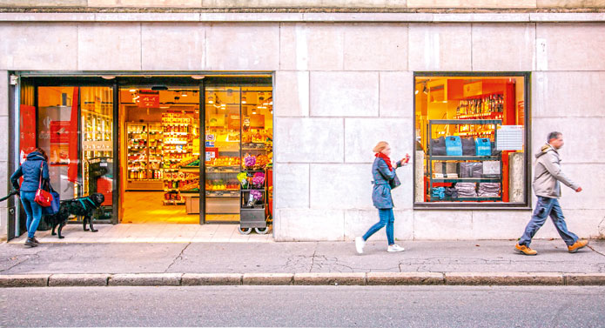
STRATEGIE DE DYNAMISATION DU COMMERCE AU CENTRE-VILLE DE ROUBAIX
Objectif 2 : Faciliter l’implantation de nouveaux commerces
innovants et différenciant
Action N° 19 : MINI-POLE ALIMENTAIRE
Afin de répondre à la forte demande des consommateurs pour un commerce alimentaire de proximité et de qualité au centre-ville : identification du lieu en lien avec les propriétaires, promoteurs et agents immobiliers. Sollicitation des acteurs locaux reconnus dans le secteur alimentaire. Démarche prospective en direction d’investisseurs nationaux complémentaires .Montage et suivi du projet.

Slide 21

STRATEGIE DE DYNAMISATION DU COMMERCE AU CENTRE-VILLE DE ROUBAIX
Objectif 3 : Encourager le développement de nouvelles
expériences de commerce
Action N° 20 : ROUBAIX ET L’INNOVATION COMMERCIALE
La jeunesse de la population de la ville de Roubaix, sa tradition commerçante laisse entrevoir de nombreuses possibilités d’initiatives dans le domaine de l’innovation commerciale.
De nouveaux modes d’échanges émergent comme le commerce, collaboratif, participatif, localisme, respect éthique et nature…
Roubaix a tous les atouts pour se positionner clairement comme ville et centre-ville expérimental.
Programmation d’un colloque sur le commerce innovant en 2019.

Slide 22
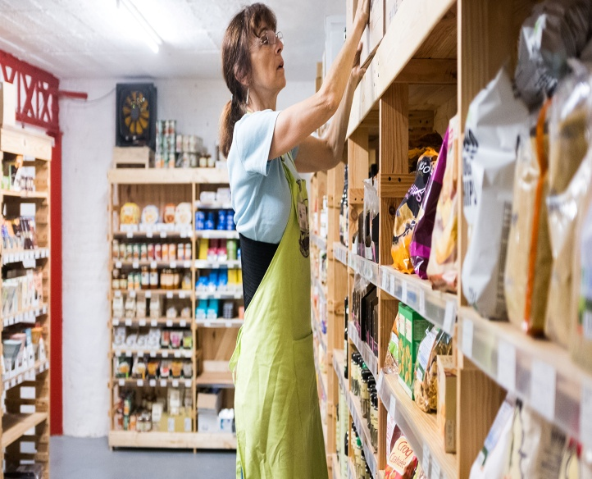
STRATEGIE DE DYNAMISATION DU COMMERCE AU CENTRE-VILLE DE ROUBAIX
Objectif 3 : Encourager le développement de nouvelles
expériences de commerce
Action N° 21 : LE COMMERCE PARTICIPATIF
Le manque de commerce alimentaire au centre-ville est clairement identifié. Pour pallier à la frilosité des enseignes nationales dans ce secteur, le commerce participatif peut être une solution.
Clients actionnaires consacrant 3 à 5 heures mensuelles au fonctionnement de l’épicerie.
Les exemples de réussite se multiplient partout en France et Roubaix semble avoir le profil idéal pour fédérer sa population autour d’un projet de ce type.

Slide 23
STRATEGIE DE DYNAMISATION DU COMMERCE AU CENTRE-VILLE DE ROUBAIX
Objectif 3 : Encourager le développement de nouvelles
expériences de commerce
Action N° 22 : LE PHYGITAL
Forme de commerce hybride entre le magasin et la vente en ligne, le phygital se présente comme un mode de distribution d’avenir.
Une start up locale propose à la Ville de Roubaix d’expérimenter cette voie sous forme d’une boutique test.
Le Grand Bassin peut être un lieu d’expérimentation adéquat.

Slide 24
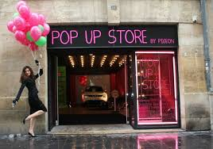
STRATEGIE DE DYNAMISATION DU COMMERCE AU CENTRE-VILLE DE ROUBAIX
Objectif 3 : Encourager le développement de nouvelles
expériences de commerce
Action N° 23 : L’EPHEMERE
Utilisation de locaux au foncier maitrisé ou sensibilisation des propriétaires à la location de courte à moyenne durée. Identification des locaux exploitables en éphémère. Communication sur les possibilités d’utilisation auprès de créateurs locaux. Accompagnement

Slide 25

STRATEGIE DE DYNAMISATION DU COMMERCE AU CENTRE-VILLE DE ROUBAIX
Objectif 4 : Lier l’activité commerciale à celles des pôles majeurs d’attractivité du centre-ville.
Action N° 24 : REOUVERTURE DU MUSEE – LA PISCINE
La réouverture du Musée, le 20 octobre 2018, constitue un événement majeur pour le centre-ville auquel le commerce doit être associé.
Une opération baptisée « open Roubaix » associera les commerces et restaurants alentours à l’événement.
Edition d’un document diffusé au Musée auprès des visiteurs, signalétique des commerces participants, distribution de goodies en magasin, incitation à l’ouverture les 1° dimanches du mois.

Slide 26
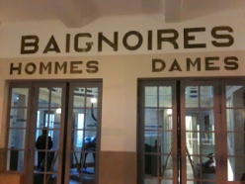
STRATEGIE DE DYNAMISATION DU COMMERCE AU CENTRE-VILLE DE ROUBAIX
Objectif 4 : Lier l’activité commerciale à celles des pôles majeurs d’attractivité du centre-ville.
Action N° 25 : MUSEE DANS LA RUE
Sur proposition du conseil de quartier- centre, accompagnement et financement partiel de l’opération.
Exposition d’œuvre retraçant l’histoire du Musée dans les vitrines des commerces du centre-ville pour :
-Inciter les personnes non habituées du musée à franchir ses portes.
- Animer le commerce de proximité et la galerie marchande Grand'Rue.
- Associer les habitants et associations en profitant de l'occasion de la réouverture du musée redimensionné le 20 octobre.

Slide 27

STRATEGIE DE DYNAMISATION DU COMMERCE AU CENTRE-VILLE DE ROUBAIX
Objectif 4 : Lier l’activité commerciale à celles des pôles majeurs d’attractivité du centre-ville.
Action N° 26 : ACTIONS COMMUNES MAC ARTHUR GLEN /
ROUBAIX COTE COMMERCE
Mac Arthur Glen constitue un pôle d’attractivité majeur pour le centre-ville.
Certaines animations pourraient être relayées dans le centre-ville pour créer du lien entre M.A.G et le reste du tissu commerçant.
La braderie de rentrée, organisée fin août par MAG pourrait , comme ce fût le cas dans le passé, prendre une ampleur plus importante, à l’échelle du centre ville, en invitant l’ensemble des commerçants à y participer.

Slide 28
LES ACTIONS EN COURS

Slide 29
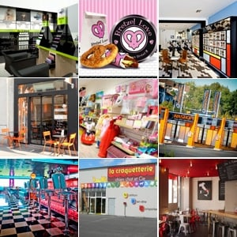
STRATEGIE DE DYNAMISATION DU COMMERCE AU CENTRE-VILLE DE ROUBAIX
Objectif 2 : Faciliter l’implantation de nouveaux commerces
innovants, différenciant et complémentaires.
Action N° 14 : OPERATION SEDUCTION A DESTINATION DES ENSEIGNES
Recensement des locaux vacants du périmètre centre, affichage de la destination possible, renseignements et contact.
Réception promoteurs, agents immo et enseignes.
Réalisation d’un guide pratique à destination des enseignes qui s’implantent à Roubaix.
Diffusion d’une plaquette de présentation des atouts de Roubaix.
Organisation d’une journée « séduction » après salons.

Slide 30



Slide 32

STRATEGIE DE DYNAMISATION DU COMMERCE AU CENTRE-VILLE DE ROUBAIX
Objectif 1 : Soutenir et accompagner les commerces en place
Action N° 5 : LES TICKETS PARKINGS
Présent dans de nombreuses villes, le ticket remis au client lui permet de bénéficier de temps de stationnement offert.
La prise en charge de l’investissement est partagée entre la collectivité, les commerçants et le gestionnaire des parkings concernés.
Le ticket parking est très apprécié de la clientèle est constitue un geste commercial favorable à la vente. Il permet de promouvoir les différents modes de stationnement au centre-ville, notamment en ouvrage.

Slide 34
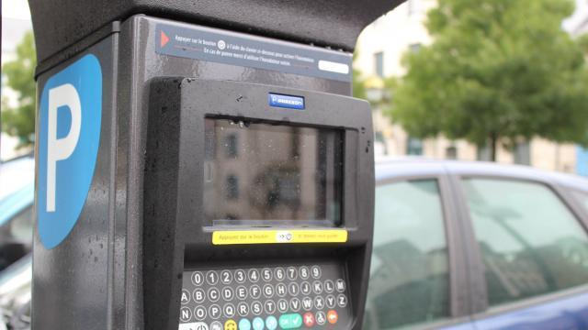
STRATEGIE DE DYNAMISATION DU COMMERCE AU CENTRE-VILLE DE ROUBAIX
Objectif 1 : Soutenir et accompagner les commerces en place
Action N° 10 : COMMUNICATION STATIONNEMENT
Les changements intervenus au 01 janvier 2018 ont fait l’objet d’une large communication de la part de la Ville de Roubaix. Les témoignages de commerçants soulignent toutefois certaines incompréhensions. L’usage de l’horodateur (pas de ticket délivré systématiquement, ½ h gratuite non-intégrée), les offres promotionnelles de stationnement en ouvrage (samedi gratuit …)
Une communication sur ces aspects est souhaitée par les commerçants, elle pourrait permettre également d’informer sur le paiement responsable et par smartphone.

Slide 36
STRATEGIE DE DYNAMISATION DU COMMERCE AU CENTRE-VILLE DE ROUBAIX
Objectif 4 : Lier l’activité commerciale à celles des pôles majeurs d’attractivité du centre-ville.
Action N° 24 : REOUVERTURE DU MUSEE – LA PISCINE
La réouverture du Musée, le 20 octobre 2018, constitue un événement majeur pour le centre-ville auquel le commerce doit être associé.
Une opération baptisée « open Roubaix » associera les commerces et restaurants alentours à l’événement.
Edition d’un document diffusé au Musée auprès des visiteurs, signalétique des commerces participants, distribution de goodies en magasin, incitation à l’ouverture les 1° dimanches du mois.

Slide 37
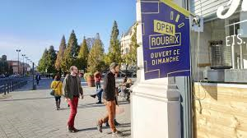


OPEN ROUBAIX
30 commerçants ouvert chaque 1° dimanche du mois jour de gratuité au Musée.
Promotion au Musée.
Affichage drapeaux.
Com presse

